Slide 1
Сучасні педагогічні технології навчання здобувачів П(ПТ)О предметам професійно-теоретичної підготовки
Галина ГРИГОР’ЄВА,
викладач предмета «Технологія опоряджувальних робіт»
ДНЗ «Регіональний центр професійної освіти інноваційних технологій будівництва та промисловості»

Slide 2
Види освітніх технологій

Slide 3
Педагогічні технології

Slide 4
Класифікація педагогічних технологій

Slide 5
Цілі і завдання інтерактивного навчання
ІНТЕРАКТИВНЕ НАВЧАННЯ
Розширення пізнавальних можливостей здобувачів освіти, зокрема у здобуванні, аналізі та застосуванні інформації з різних джерел;
Можливість перенесення отриманих умінь, навичок та способів діяльності на різні предмети (застосування інтеграції в освітньому процесі та в позаурочній діяльності);
Формування глибокої внутрішньої мотивації.
Це спеціальна форма організації пізнавальної діяльності, має конкретну, передбачувану мету створити комфортні умови навчання, за яких кожен учень відчуває свою успішність, інтелектуальну спроможність
Суть інтерактивного навчання
Організація інтерактивного навчання

Slide 6
Правила організації інтерактивного навчання
1. До роботи мають бути залучені всі здобувачі освіти.
2. Активна участь у роботі має заохочуватися.
3. Учням необхідно самостійно розробляти і виконувати правила роботи в малих групах.
4. Здобувачів освіти повинно бути не більше 30 осіб.
5. Учнів необхідно підготувати до роботи в малих групах.

Slide 7
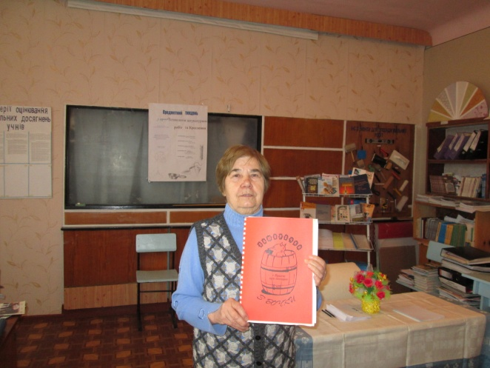
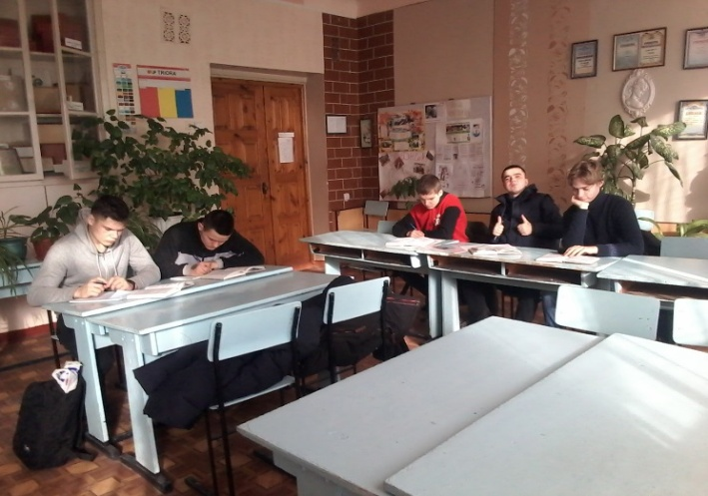
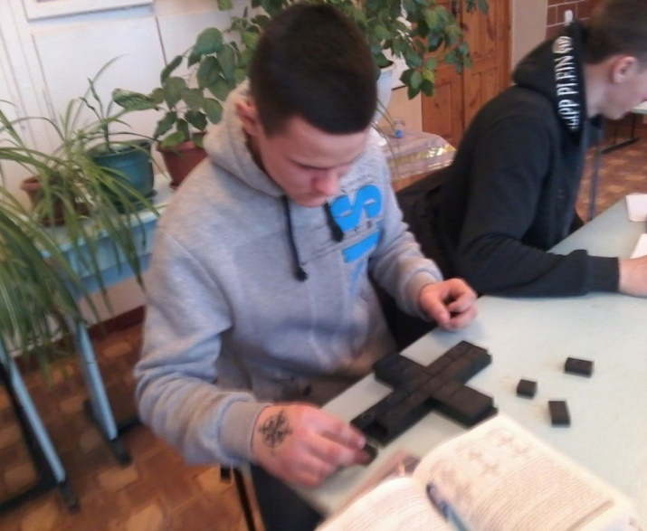
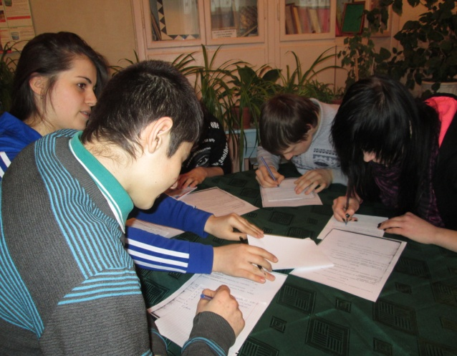
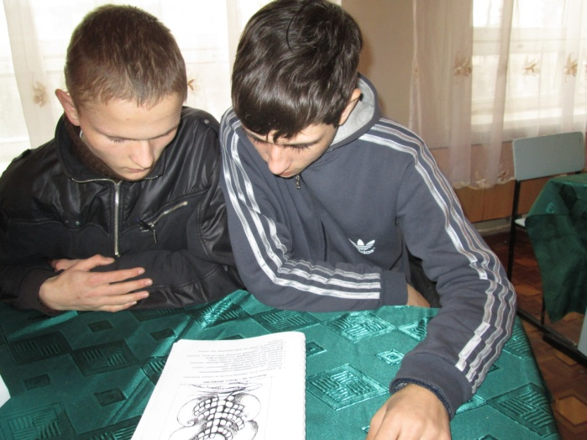
Активні форми навчання
Ділові ігри
Рольові ігри
Організаційно-діяльнісні ігри

Slide 8
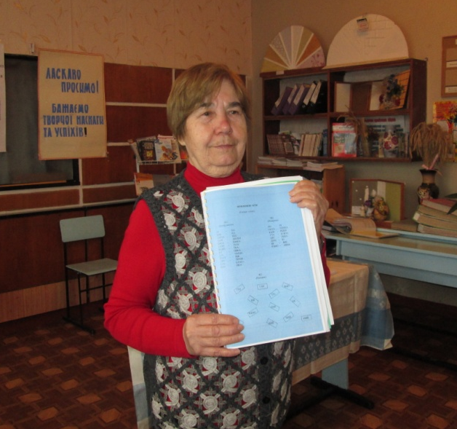
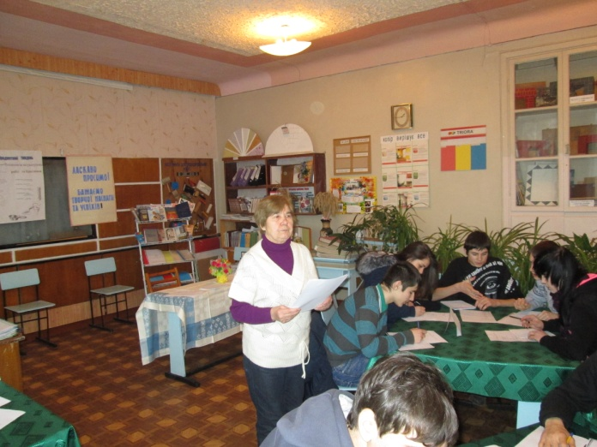
Етапи навчальної гри
Підготовчий: формулювання мети, відбір навчального змісту, розроблення сценарію, підготовка обладнання, розподіл ролей, проведення інструктування тощо;
Проведення гри;
Узагальнння, аналіз результатів.

Slide 9
Класифікація педагогічних ігор

Slide 10
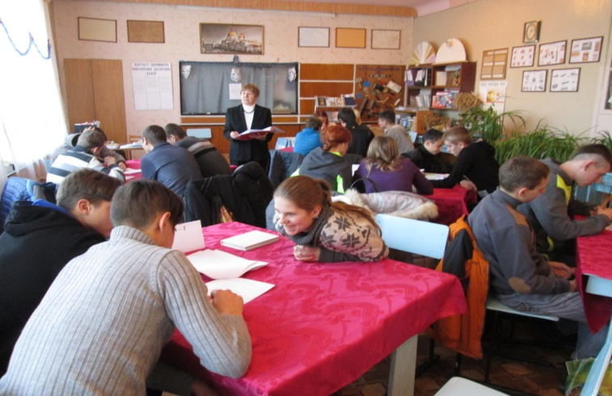
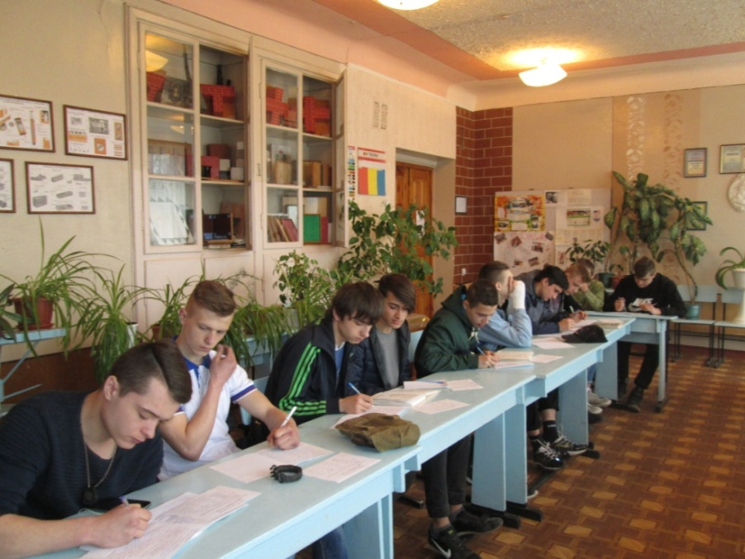
Технології навчання на уроках професійно-теоретичної підготовки

Slide 11
Технологія розвивального навчання
Рефлексія є одним з основних механізмів розвитку навчально-пізнавальної діяльності і творчої діяльності здобувача освіти;
на основі рефлексії здійснюється управління навчально-пізнавальною діяльністю і її контроль;
прийоми рефлексії використовуються під час підбиття підсумків уроку (прийом «сходинки успіху», запитання рефлексії, прийом «порада від викладача», прийом «чесна самооцінка»)

Slide 12
ПРИЙОМ «Сходинка успіху або самооцінки»
Здобувач освіти повинен сам оцінити, на якій сходинці він опинився в результаті своєї діяльності на уроці, тобто оцінити свої успіхи.
Запропонуйте йому знайти своє місце на цих сходинках
и

Slide 13
Технологія програмованого навчання
ЕТАПИ
І Пред’явлення
ІІІ Перевірка
ІІ Засвоєння
Побудова навчального матеріалу
Навчальний матеріал подається невеликими частинами
Засвоєння перевіряється переходом до наступної частини після виконання спеціального завдання
Миттєвий зворотний зв’язок за допомогою засобів контролю і самоконтролю;
визначення подальших дій;
просування вперед;
додаткове пояснення і виконання допоміжних завдань

Slide 14
Дії учасників освітнього процесу
Викладач
Здобувач освіти
Пропонує першу частину матеріалу
Сприймає інформацію
Пояснює першу частину матеріалу
Виконує дії, спрямовані на засвоєння першої частини матеріалу
Ставить контрольні запитання
Відповідає на запитання
Якщо відповідь правильна, пропонує іншу частину матеріалу,
якщо ні – коментує помилки, звертає увагу здобувачів освіти до роботи з першою частиною
Виконує наступну частину матеріалу. Якщо відповідь неправильна, звертає увагу до вивчення першої частини

Slide 15
Принципи дистанційного навчання
Інтерактивності
Стартових знань
Педагогічної доцільності
Індивідуалізації

Slide 16
Інструменти спілкування

Slide 17
висновок
Викладачі повинні мати універсальну підготовку – володіти сучасними педагогічними та інформаційними технологіями, бути психологічно готовими до роботи зі здобувачами освіти ЗП(ПТ)О в новому навчально-пізнавальному середовищі, а також повинні володіти методами створення й підтримки освітнього середовища.

Slide 18
ДЯКУЮ ЗА УВАГУ!

